Slide 1
Maziden yükselen sesler
Allah yolunu açık etsin

Slide 2
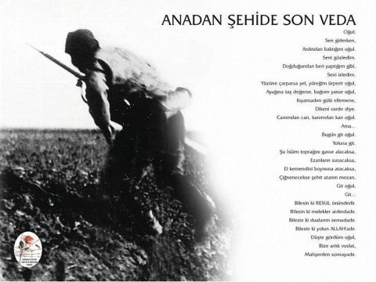
Sene 1915. Sonbaharın serin yağışlı günlerinden biri. Birinci Dünyâ harbi bütün cephelerde devam, ediyor. Vatanın her tarafında barut ve kan kokusu. Yiğitlerin biri ölüyor, bini yetişiyor, ihtiyarı, genci savaşıyor, didiniyor ve yurdumuza düşman çizmeleri basmasın diye, el açıp Allah'a dua ediyor.

Slide 3
Cepheye durmadan takviye kuvvetleri gidiyor, işte o kuvvetleri götüren tren, Bilecik istasyonunda beklemektedir. Askerlerin hepsi sakin, belki bir daha geri dönmeyecekler. Ama şehîd olmak inancı gönüllerine huzur veriyor.

Slide 4
Sevkıyat subaylarından biri vagonların arasında sessiz, hareketsiz bir gölge görür. Merakla, şüpheyle yaklaşır. O anda çakan şimşeğin aydınlığında şunlara şâhid olmuştur:

Slide 5
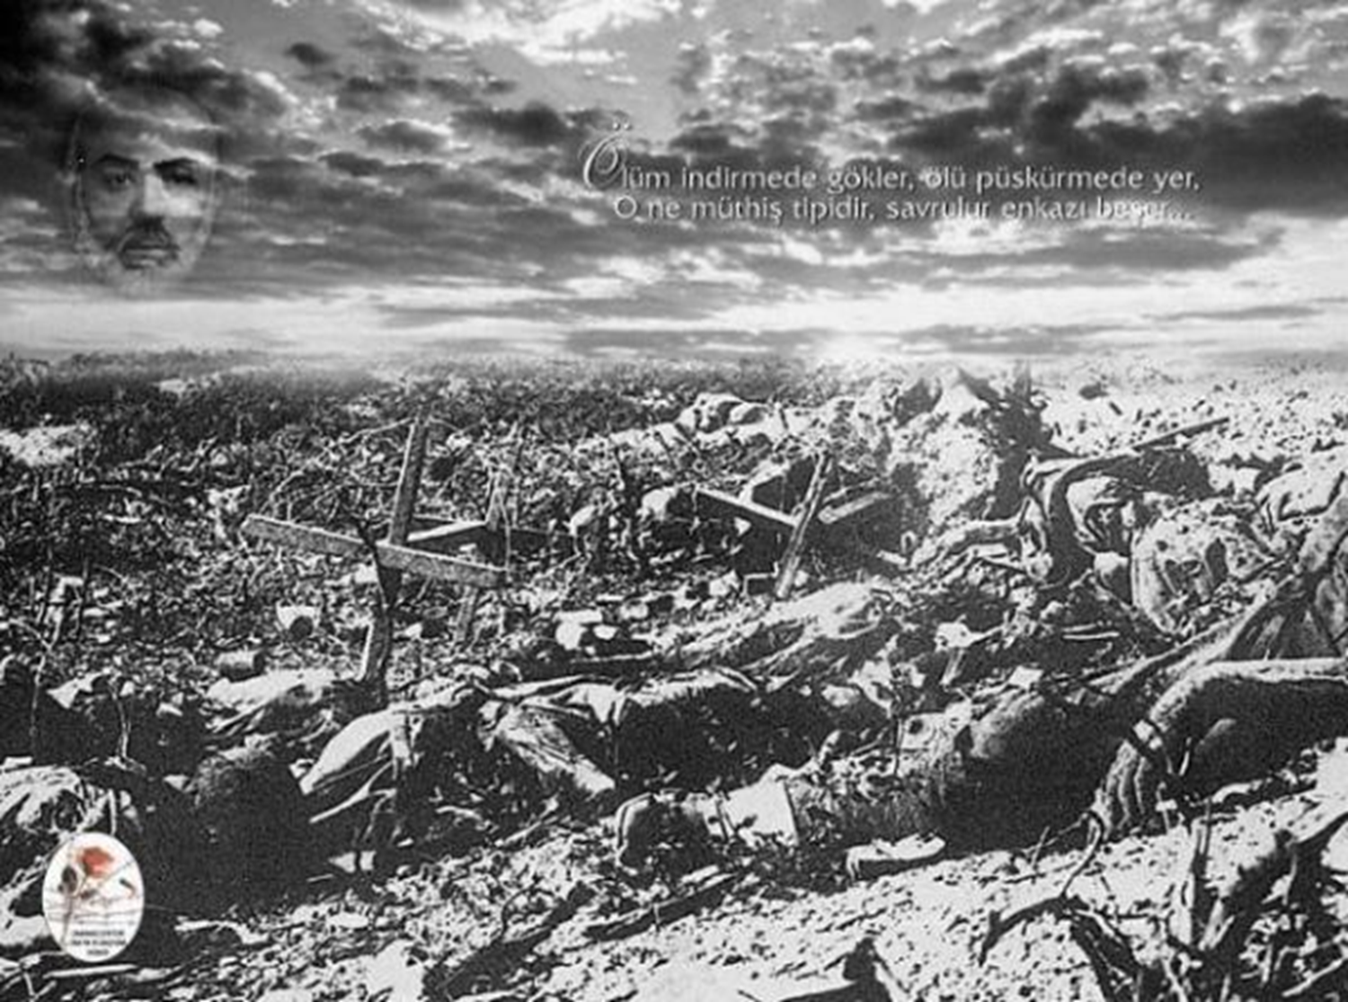
Ak saçlı, beli bükülmüş, soluk benizli, başı yaşmaklı, ihtiyar bir Türk anası çakılmış gibi orada duruyor. Yağmurdan sırılsıklam olmasına rağmen huşu içinde beklemektedir. Anadolu'nun cefakâr vefa timsâli ve sabırlı anası ile yaklaşan subay arasında şu konuşma geçer:

Slide 6
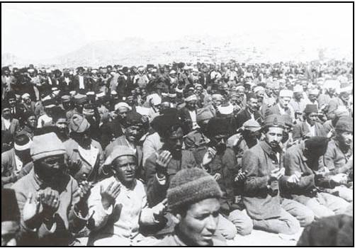
"Valide! Yağmurun altında niye böyle bekliyorsun?"
"Trende oğlum var. Onu selâmetlemeye geldim."
"Oğlun kimdir, nerelidir?"
"Söğüt'ün Akgünlü köyünden Mehmedoğlu Hüseyin."
"Onu görmek ister misin, çağırayım mi?"
"Sana dua ederim. Ona söyleyecek tek bir sözüm var."

Slide 7
Hüseyin kısa zamanda bulunur. Elini öpen oğlunu bağrına basan ana son olarak; "Hüseyin' im, yiğit oğlum benim!.. Dayın Sipka'da, baban Dömeke'de, ağaların Çanakkale'de şehîd düştüler. Bak son yongam sensin. Eğer, minareden ezan sesi kesilecekse, caminin kandilleri sönecekse sütüm sana haram olsun. Öl de köye dönme. Yolun Sipka'ya uğrarsa dayının ruhuna bir Fatiha okumayı unutma. Haydi oğul! Allah yolunu açık etsin" demiştir.

Slide 8
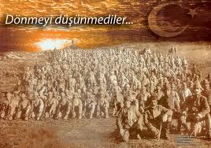
Hüseyin, son defa anacığının elini öpmüştü. Yaşlı gözlerle oğluna bakan Türk anası son evlâdını da dualarla bu şekilde cepheye uğurlamıştır.

